Slide 1
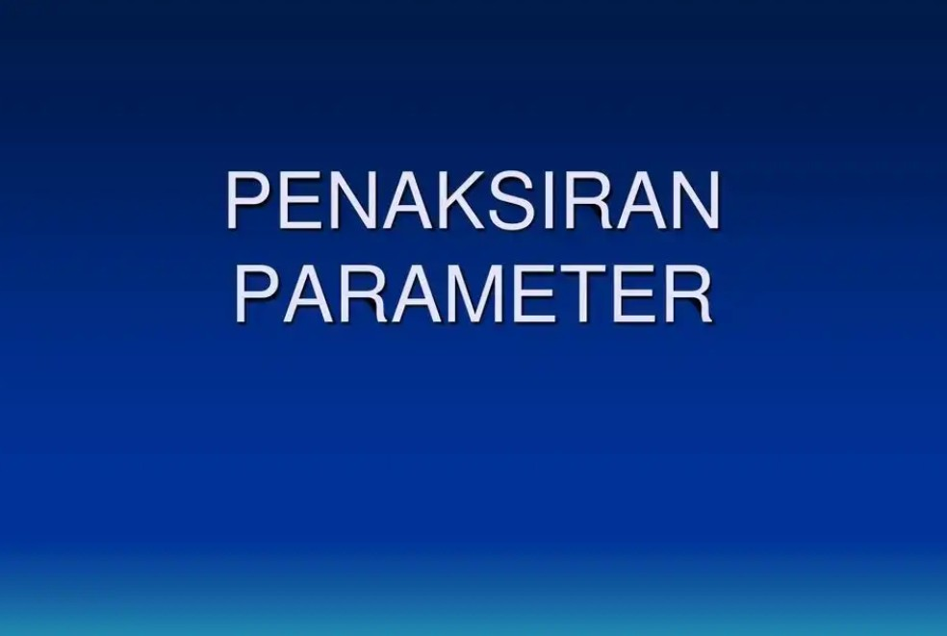
PERTEMUAN - 9

Slide 2
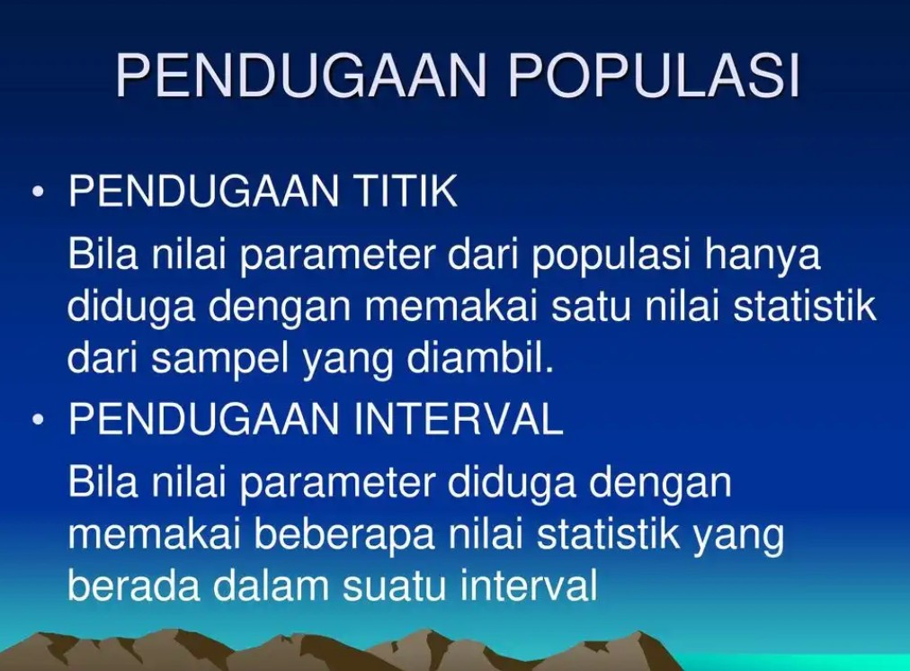
MODEL PENDUGAAN/PENAKSIRAN

Slide 3
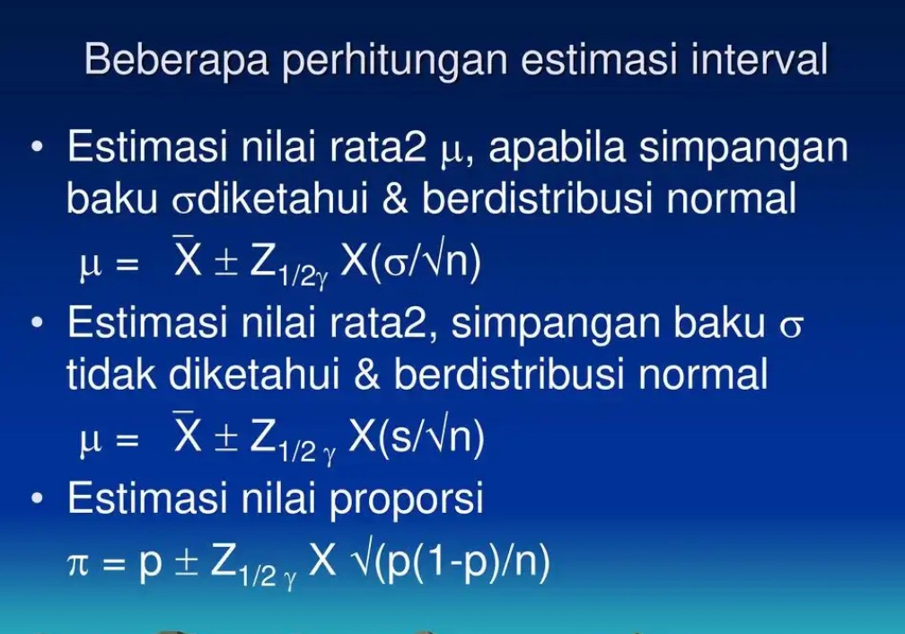
LANGKAH PERHITUNGAN

Slide 4
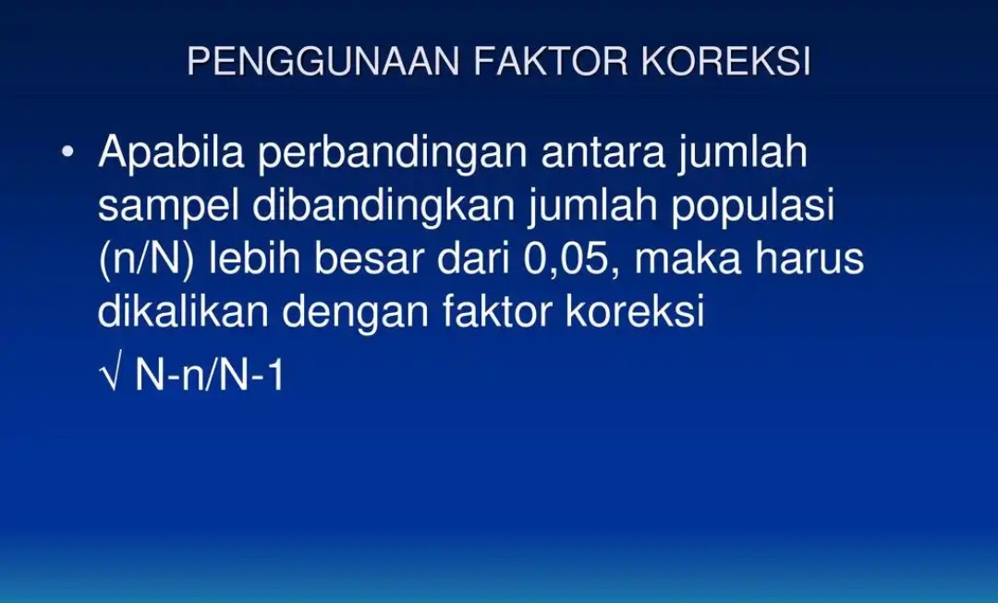
FAKTOR KOREKSI

Slide 5
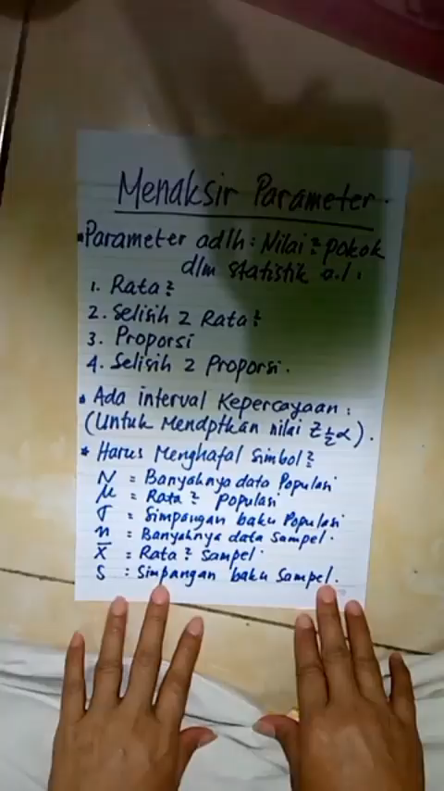
VIDEO-1 MENAKSIR PARAMETER

Slide 6
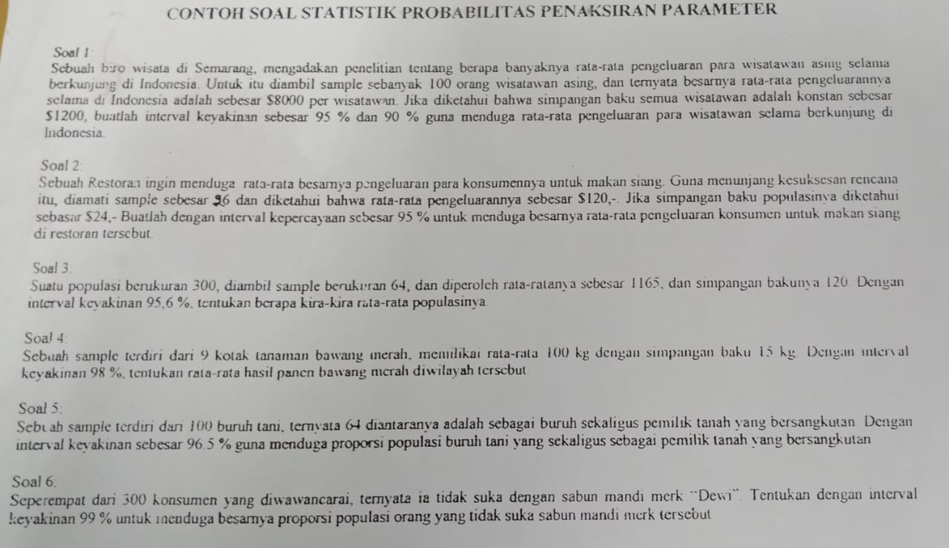
Soal latihan :

